Slide 1

Chào mừng các con đến với tiết học ngày hôm nay
Môn: Tiếng Việt

Slide 2

KHỞI ĐỘNG

Slide 3









1
2
3
4

Slide 4

hội họp,
tia chớp

Slide 5
cá mập,
tấp nập

Slide 6
Mật ong rất ngọt.

Slide 7
Thịt gà rất ngon.

Slide 8
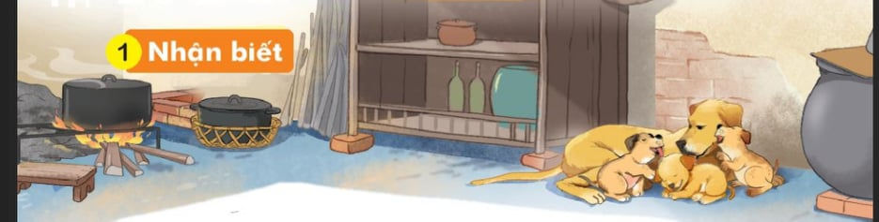
Trong bếp,lũ cún con múp míp nép vào bên mẹ.
Trong bếp,lũ cún con múp míp nép vào bên mẹ.

Slide 9
TIẾNG VIỆT
Bài 56: ep êp ip up

Slide 10
4
Đọc
p
ep
êp
up
p
p
ip
p
n
ep
nép
ep

Slide 11
kẹp nẹp nếp xếp
ep
ep
êp
êp
ip
up
kịp nhịp búp giúp
ip
up

Slide 12

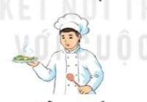
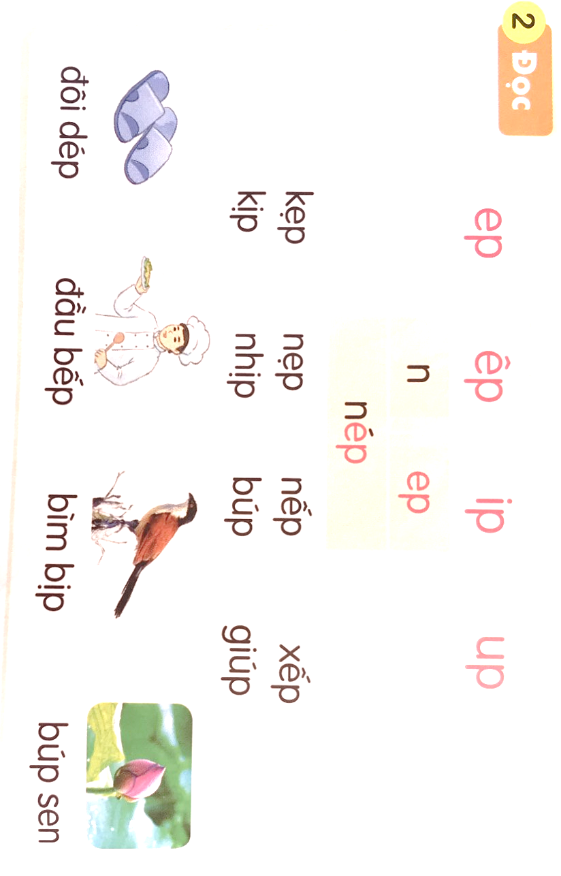
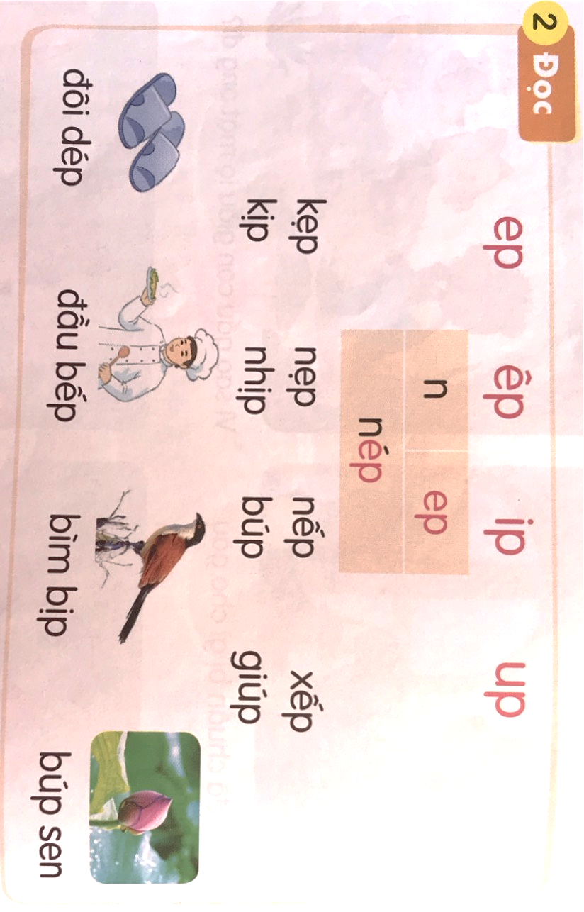
đôi dép
đầu bếp
bìm bịp
búp sen

Slide 13
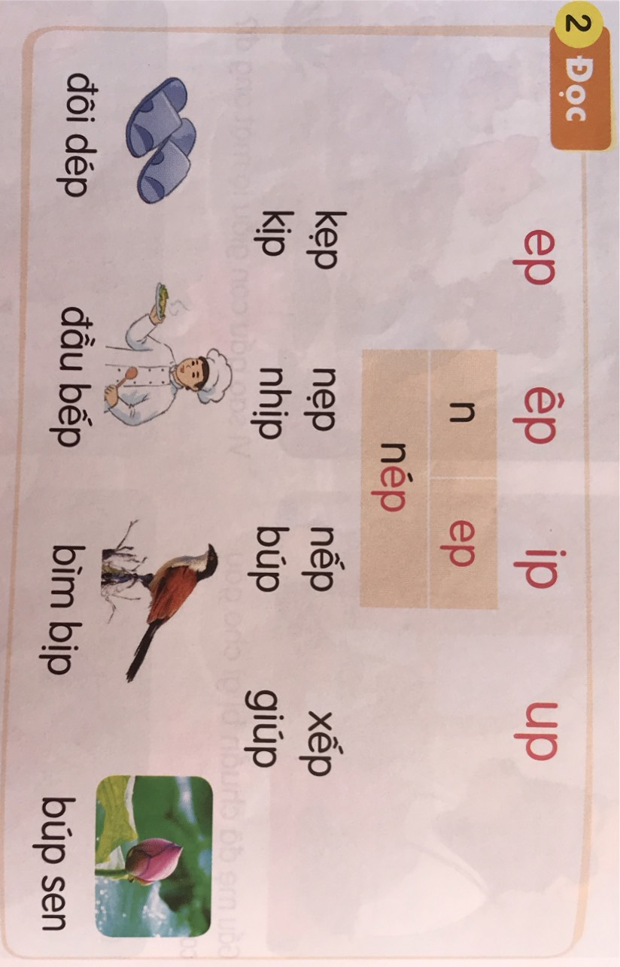

Slide 14


Slide 15

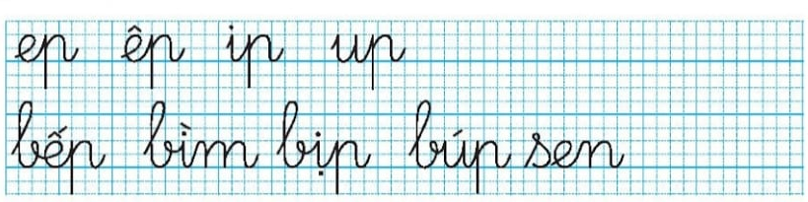

Slide 16


Slide 17
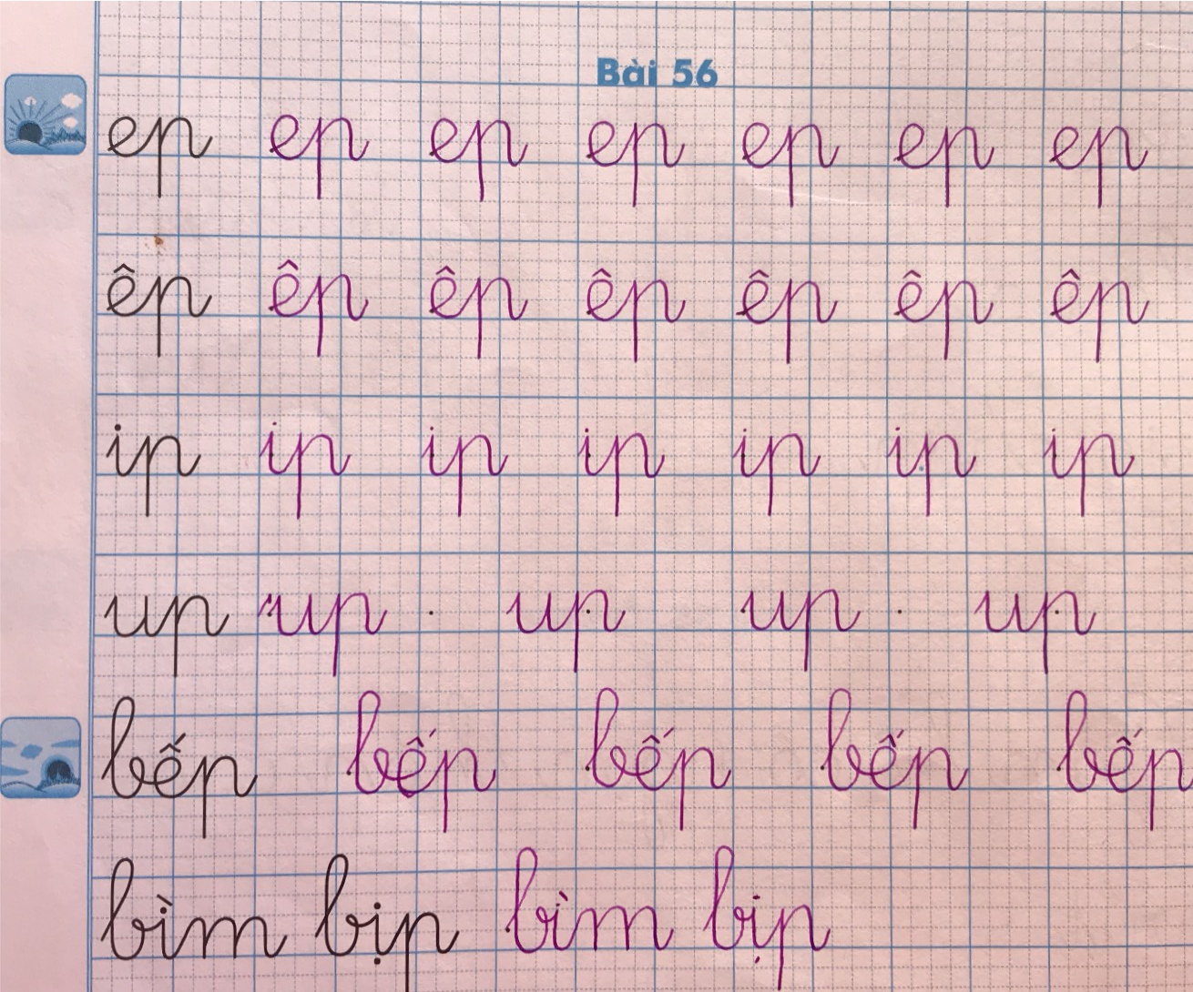

Slide 18
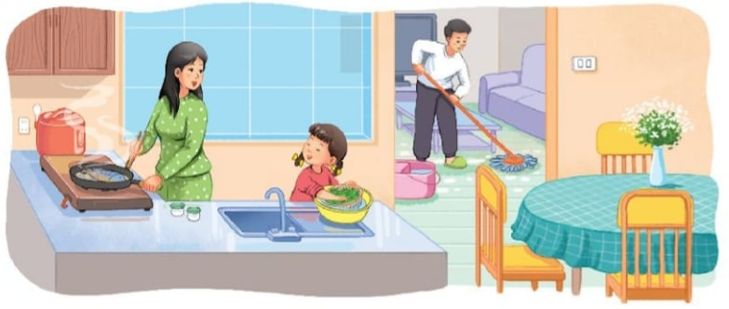
4
Đọc
Dịp nghỉ lễ, nhà Hà có chú Tư và cô Lan đến chơi. Mẹ nấu súp gà, cơm nếp và rán cá chép. Hà giúp mẹ rửa rau quả và sắp xếp bát đĩa. Bố thì dọn dẹp nhà cửa. Nhà hôm nay thật là vui.

Slide 19
Dịp nghỉ lễ, nhà Hà có chú Tư và cô Lan đến chơi. Mẹ nấu súp gà, cơm nếp và rán cá chép. Hà giúp mẹ rửa rau quả và sắp xếp bát đĩa. Bố thì dọn dẹp nhà cửa. Nhà Hà hôm nay thật là vui.
1
2
3
4
5

Slide 21
4
Đọc
Dịp nghỉ lễ, nhà Hà có chú Tư và cô Lan đến chơi. Mẹ nấu súp gà, cơm nếp và rán cá chép. Hà giúp mẹ rửa rau quả và sắp xếp bát đĩa. Bố thì dọn dẹp nhà cửa. Nhà hôm nay thật là vui.

Slide 22
CHÚC CÁC EM CHĂM NGOAN HỌC GIỎI

